Slide 1
Diccionario Nacional de Medicamentos
Julio de 2016

Slide 2
ISO-TC215-N1753
The Australian Medicinal Terminology (AMT)
NHS dictionary of medicines and devices (DM+D)
Singapore Drug Database
SNOMED CT
Dutch G-Standaard from Z-Index (and Pharmabase from Healthbase) (NEN 7507).
TECHNICAL REPORT ISO/TR 22790 Health informatics — Functional characteristics of prescriber support Systems

Slide 3
¿Qué es un
Diccionario de Medicamentos?
Un Diccionario de Medicamentos es una representación consistente de conceptos de medicación en varios niveles de detalle y con significativas relaciones entre los conceptos de forma de que pueda apoyar los diferentes procesos en asistencia de salud en los cuales la medicación juega un rol.

Slide 4
Procesos para los cuales
ha sido diseñado
Prescripción
Dispensación
Administración del medicamento (dosis, método, vía...)
Interoperabilidad: Intercambio electrónico de información
Seguridad del paciente
Trazabilidad
Cadena de suministro
Estadísticas de medicamentos
Fármaco vigilancia
Investigación Clínica

Slide 5
¿Quiénes son
los actores- interesados?
Autoridades reguladoras de medicamentos
Financiadores de salud
Prestadores de salud
Laboratorios de especialidades farmacéuticas
Compradores mayoristas
Organizaciones de pacientes
¿Pacientes?

Slide 6
SNOMED CT
SNOMED CT agrega significado.
Cada concepto codificado es vinculado a conceptos relacionados

Slide 7
Equipo de proyecto
Equipo ejecutivo del proyecto:
Salud.uy
Departamento de Medicamentos MSP
Grupo Asesor:
MSP/FNR/UCA/ACCE/AQF/Farmacología-FMED/FQuímica/CIES/FEMI
Empresa Consultora Especializada
Farmanuario/GEOCOM
Seleccionada por Licitación Internacional

Slide 8
Substancias
Unidades
De
Medida
Dosis,
Forma terapéutica,
Vías
Genérico
Productos
Comerciales
Notes:
IDMP es exhaustivo en la definición de las estructuras y los datos. La implementación de un diccionario de medicamentos puede cumplir este estándar aunque no modele todos las estructuras y datos ya que no sirven para ningún caso de uso real en la implementación local.
También puede suceder que sea necesario agregar campos o estructuras que no están en este ISO por necesidades particulares.

Slide 9
Diccionario Nacional de Medicamentos y Afines
Principios
Alcance
Contenidos
Clasificaciones
Arquitectura SNOMED CT
Extensión Uruguaya
Ejemplos prácticos

Slide 10
1. Principios del DNM
Sistema de información de medicamentos
Completo
Con denominación unívoca
Interoperable
Confiable
Actualizdo

Slide 11
2. Alcance del DNMA
Contenidos del DNMA
Medicamentos Registrados
Medicamentos Disponibles
Medicamentos Ocasionales
Número de Registro del MSP

Slide 12
3. Contenidos del DNMA
Principios Activos
Formas Farmacéuticas
Cantidad y Concentración
Unidades de Medida
Vías de Administración
Envase Primario y Secundario
Marca y Denominación Comercial
Fabricante/Distribuidor
Registro ante el MSP
Condición de Prescripción / Venta

Slide 13
4. Clasificaciones y mapeos
SNOMED CT
Programa I.N.N. OMS. D.C.I.
Anatomical Therapeutic Classification
F.T.M. Ministerio de Salud Pública

Slide 14
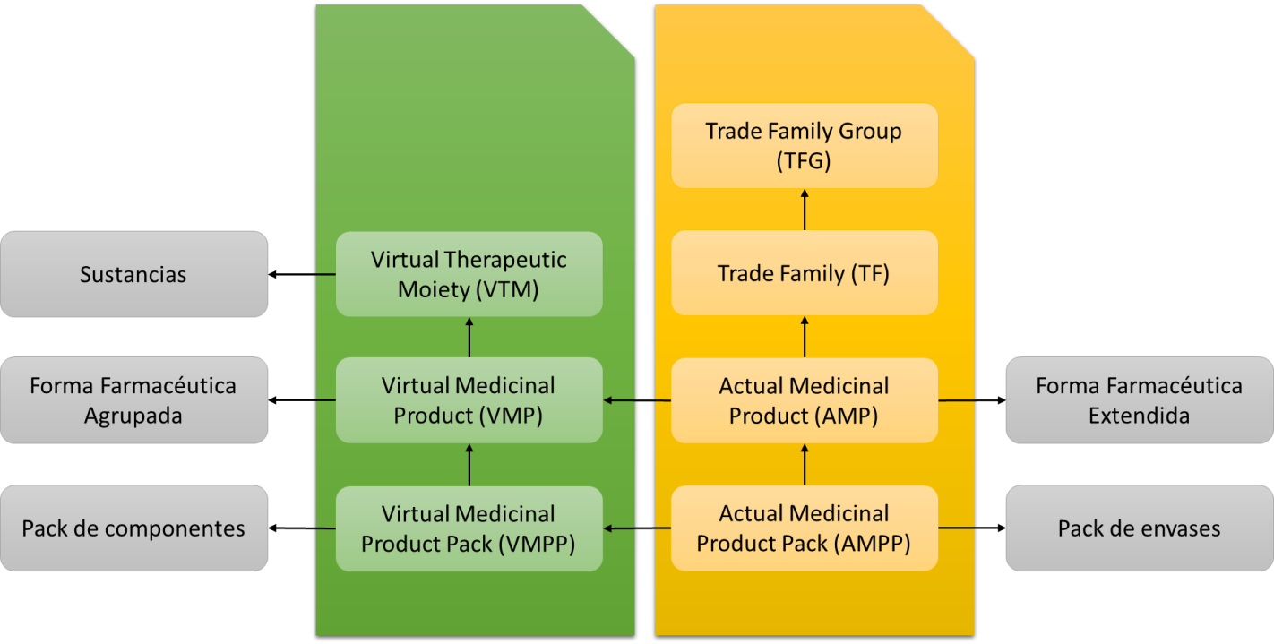
5. Arquitectura SNOMED CT

Slide 15
6. Términos Locales. Extensión Uruguay
SNOMED CT | Sinónimo en DNMA
Sustancia | Sustancia
VTM | Principio/s Activo/s o Afines
VMP | Producto Medicinal Virtual
VMPP | Producto Medicinal virtual con Presentación
AMP | Producto Medicinal Comercial
AMPP | Producto Medicinal Comercial con Presentación

Slide 16
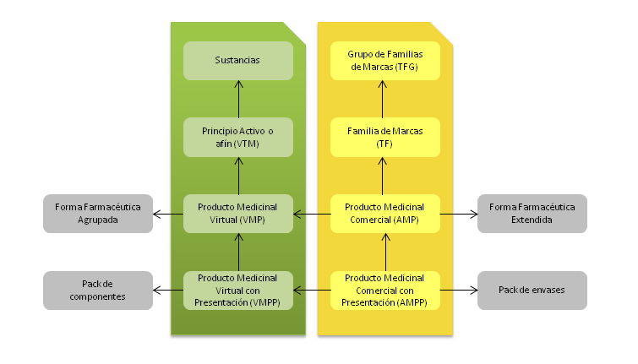
6. Términos Locales. Extensión Uruguay

Slide 17
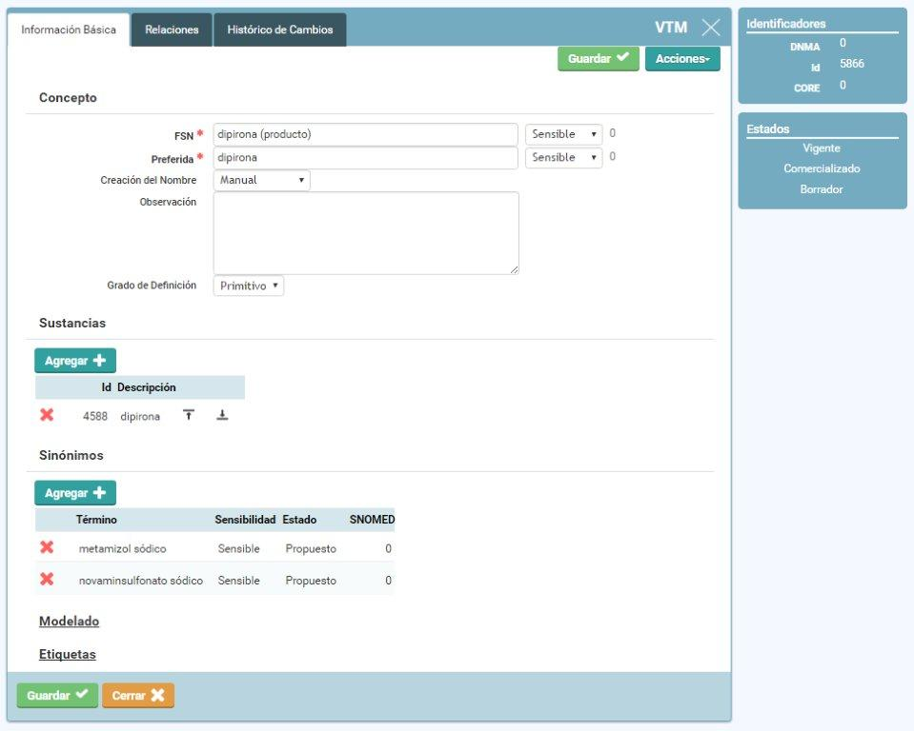
Ejemplos de construcción del
Diccionario Nacional de Medicamentos
Sustancia – Principio activo o afín

Slide 18
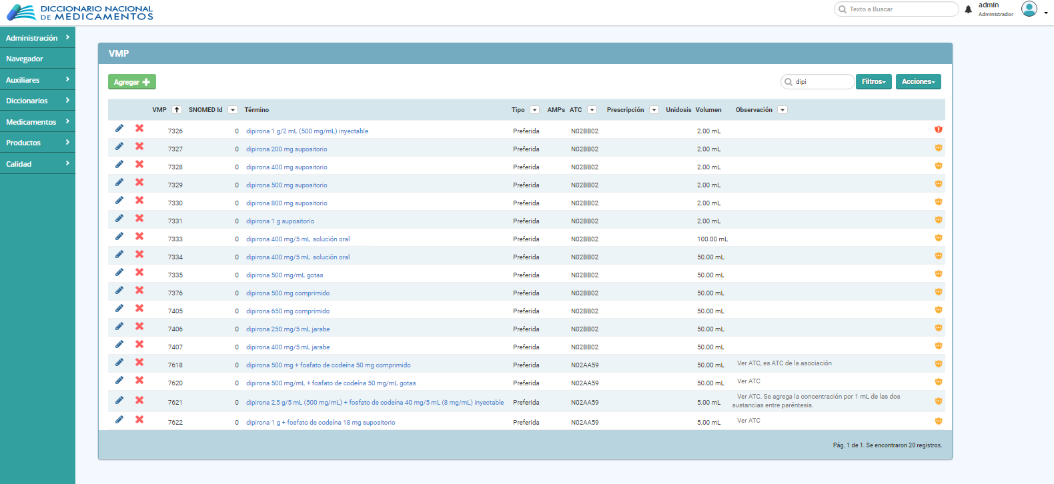
Ejemplos de construcción del
Diccionario Nacional de Medicamentos
Producto Medicinal Virtual (VMP)

Slide 19
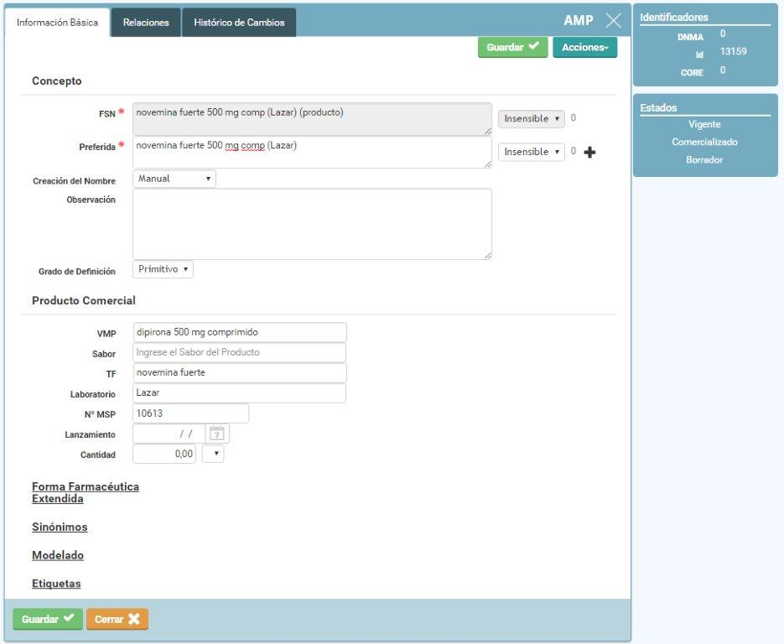
Ejemplos de construcción del
Diccionario Nacional de Medicamentos
Producto Medicinal Comercial (AMP)

Slide 20
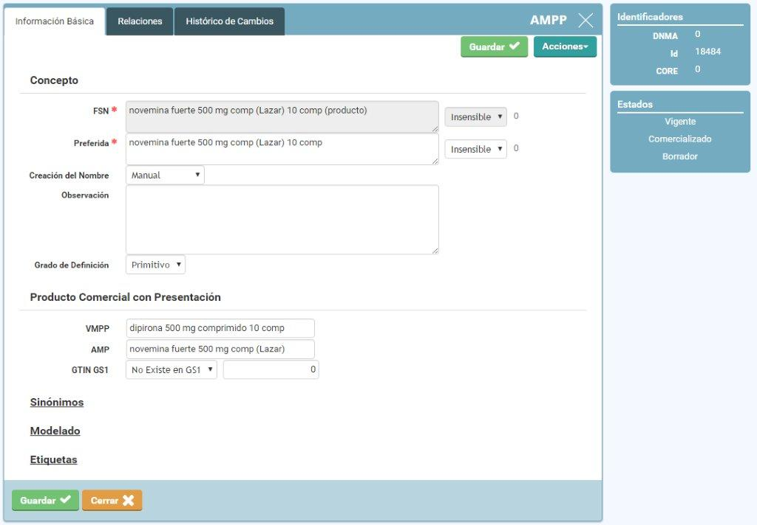
Ejemplos de construcción del
Diccionario Nacional de Medicamentos
Producto Medicinal Comercial
con Presentación (AMPP)

Slide 21
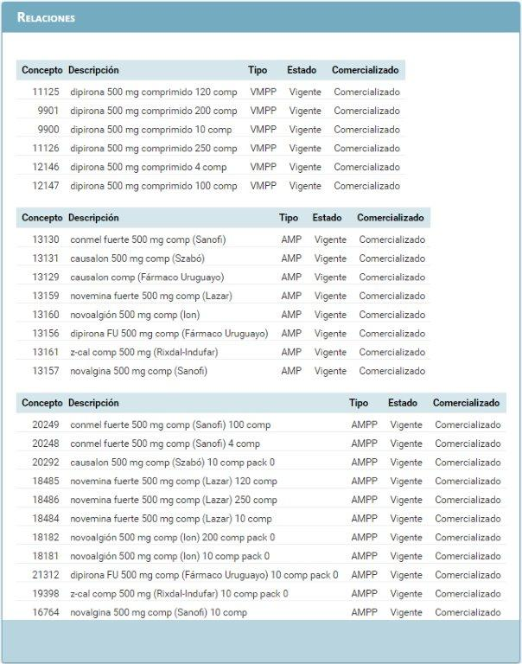
VMP
AMP
AMPP
RELACIONES

Slide 22
Muchas gracias por su atención

